Slide 1
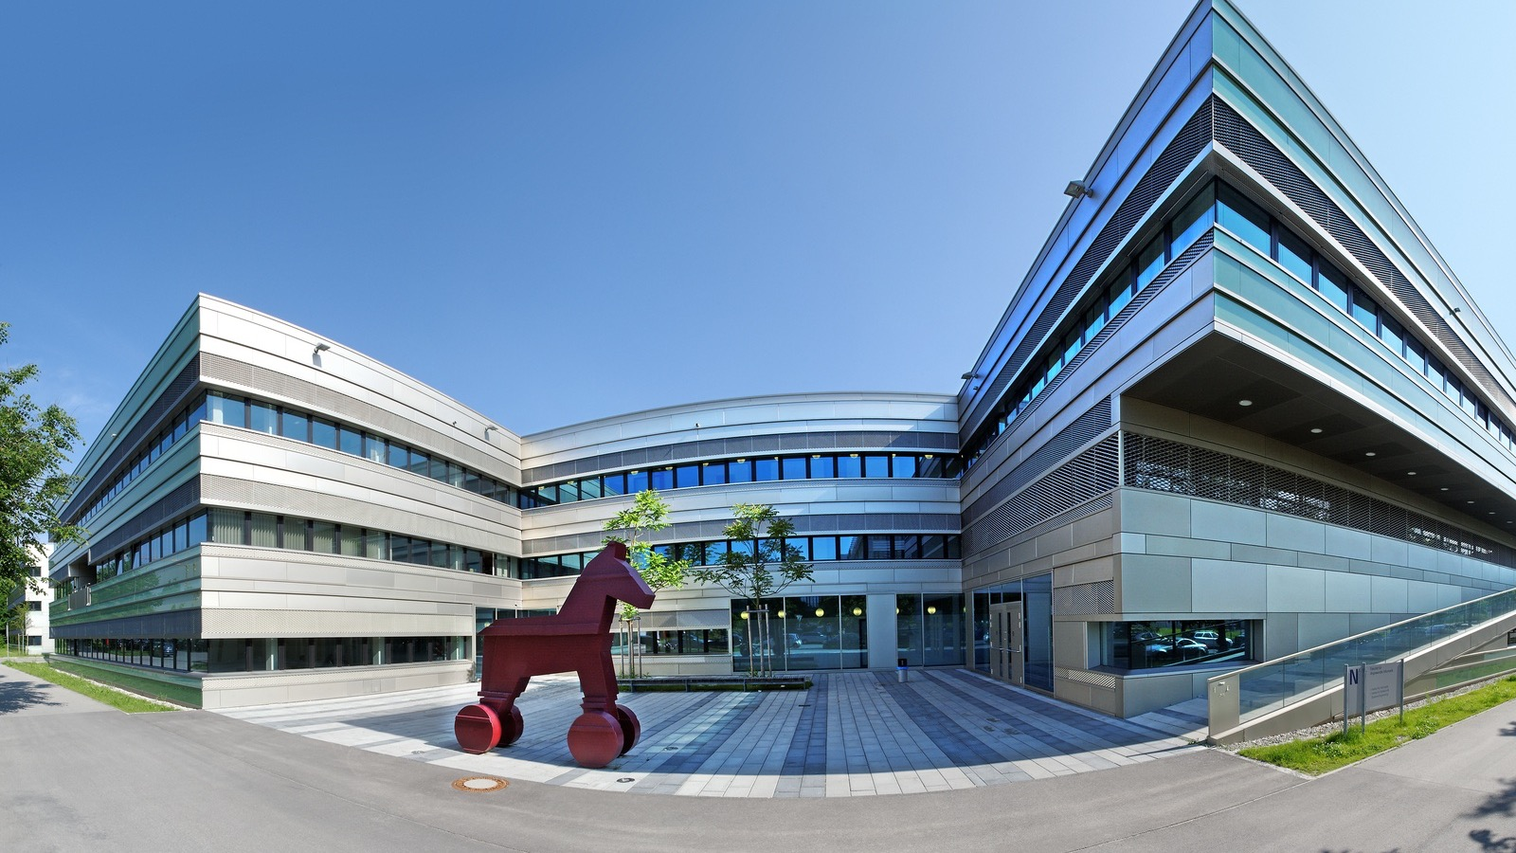









Social Signal Processing Lab
Abschlusspräsentation
Marcel Lieb, Jonas Rubeck, Tempelmann Fabio
25.10.2024

Slide 2

Neue Features Hinzufügen
Audio
audeering/wav2vec2-large-robust-12-ft-emotion-msp-dim von Huggingface
Großes, stabiles Model
1024 Hidden states
Training eines Gru Netzwerks
Lange Rechenzeit zum ausgeben der Features
Berechnung auf Grafikkarte
Nur ein Score von 0,57 auf Develop Datensatz
Nur Trainiert auf Englischen eingaben

Slide 3
Neue Features Hinzufügen
Video
keras-io/video-classification-cnn-rnn von Huggingface
Mit Keras
Bilder Laden
Ausschneiden
Größe anpassen
Keras auf GPU hat nicht funktioniert
Viel zu langsam zum Features Extrahieren
Performance auf Teildatensatz nicht ausreichend

Slide 4

Hyperparametersuche
Hyperparametersuche
Optuna
Training verteilt über alle Laptops
Koordiniert über dezentrale Datenbank
„Große“ unterschiede zwischen Development- und Testdatensatz

Slide 5
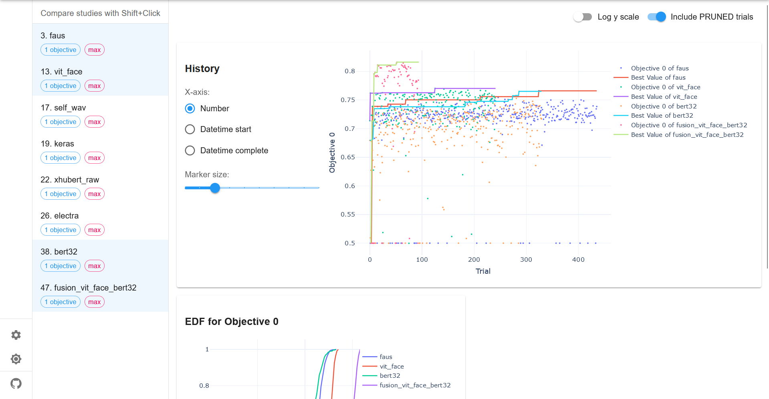
Hyperparametersuche
Live Demo

Slide 6
Fusion und Ensemble
Ergebnisse
Mischen von Train und Devel Datensatz
Late Fusion
Fusion von vit_face, xHuBert, faus, bert32
Test score 0.714
Intermediate Fusion
fusion_vit-face_ber32:
Dev score 0.816
Test score 0.658
Ensemble
Mit Bert32 oder vit_face
Test score 0.670 und 0.694

Slide 7
Social Signal Processing Lab
Final Präsentation
Marcel Lieb, Jonas Rubeck, Tempelmann Fabio
24.10.2024

